Slide 1
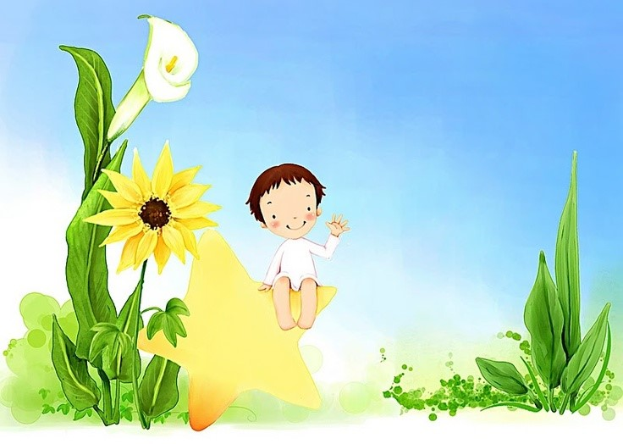

আজকের পাঠে সবাইকে
শুভেচ্ছা

Slide 2


পরিচিতি
দিলরুবা খানম
প্রধান শিক্ষক
ধাদাশ সর: প্রাথ: বিদ্যা:
পুঠিয়া, রাজশাহী ।
বিষয়: প্রাথমিক বিজ্ঞান
শ্রেণি: তৃতীয়
অধ্যায়: ১2 (জনসংখ্যা ও প্রাকৃতিক পরিবেশ)
পাঠ- প্রাকৃতিক পরিবেশের ওপর জনসংখ্যা বৃদ্ধির প্রভাব
সময়: ৪৫ মিনিট

Slide 3
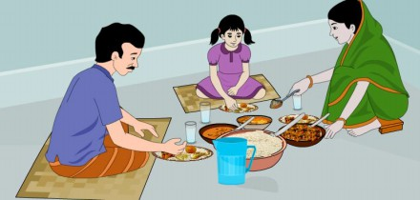
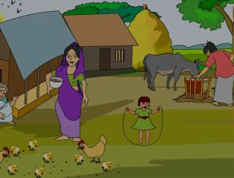
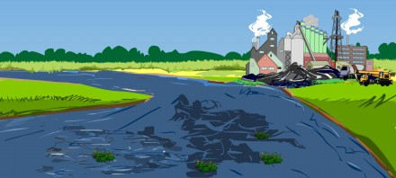
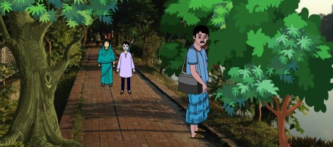
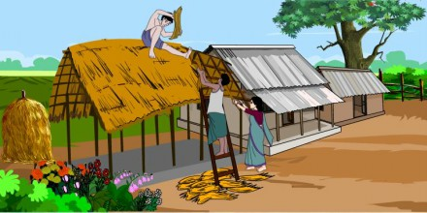
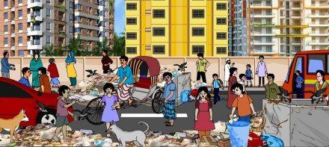
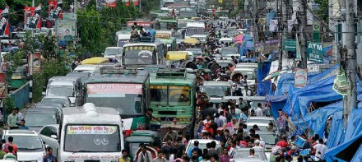
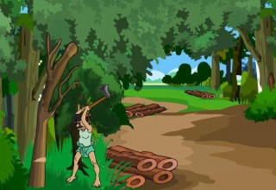
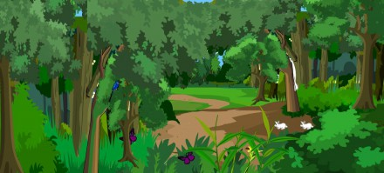
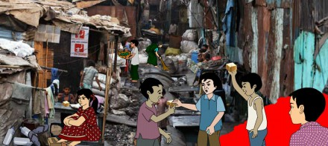
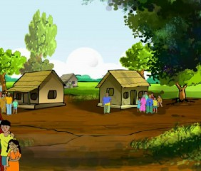
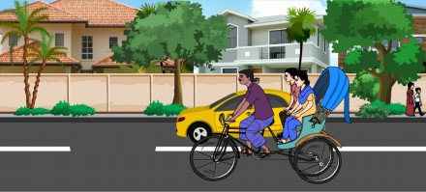
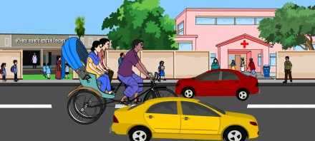
ছবিগুলো নিবিড়ভাবে পর্যবেক্ষণ কর।

Slide 4
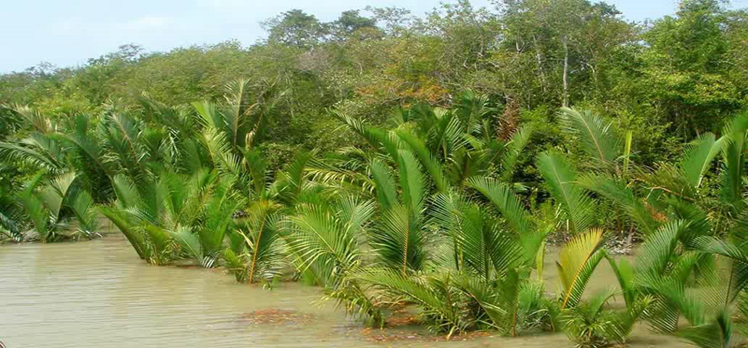

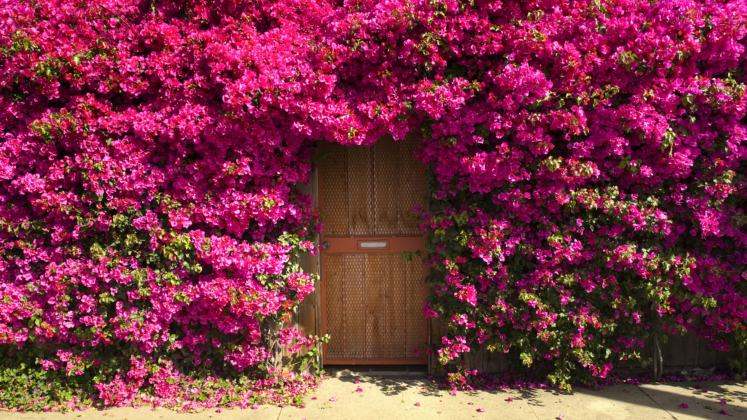
আমরা একটা ভিডিও দেখি

Slide 5


আজ আমরা পড়ব
প্রাকৃতিক পরিবেশের ওপর জনসংখ্যা বৃদ্ধির প্রভাব

Slide 6





এই পাঠ শেষে শিক্ষার্থীরা-
১৮.১.১ খাদ্য ও বাসস্থানের ওপর জনসংখ্যা বৃদ্ধির প্রভাব ব্যাখ্যা করতে পারবে।
১৮.১.২ সুন্দর পরিবার গঠনে আমাদের করণীয় কী তা উল্লেখ করতে পারবে।

Slide 7
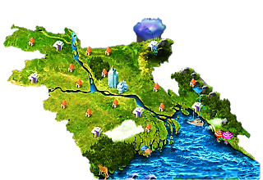








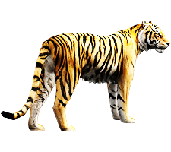
কোন এলাকায় বসবাসরত লোকজনের সংখ্যাই ঐ এলাকার জনসংখ্যা।
২০১১ সালের হিসাব অনুযায়ী বাংলাদেশের জনসংখ্যা প্রায় ১৫ কোটি।
জনসংখ্যা দিন
দিন আরো বৃদ্ধি পাচ্ছে।
বাংলাদেশের জনসংখ্যা অনেক বেশি ।

Slide 8
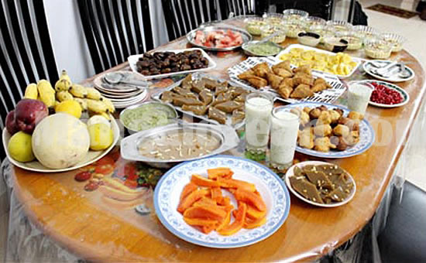
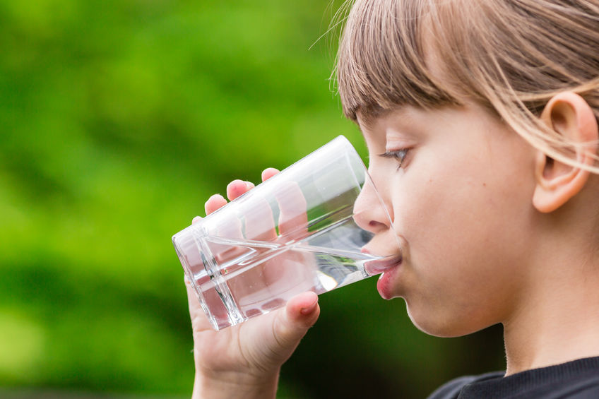
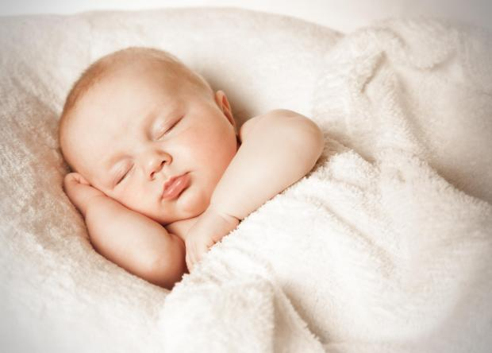
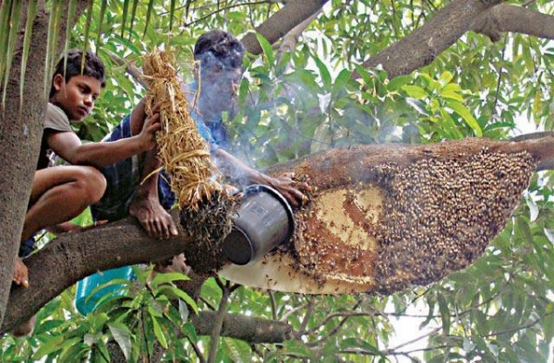
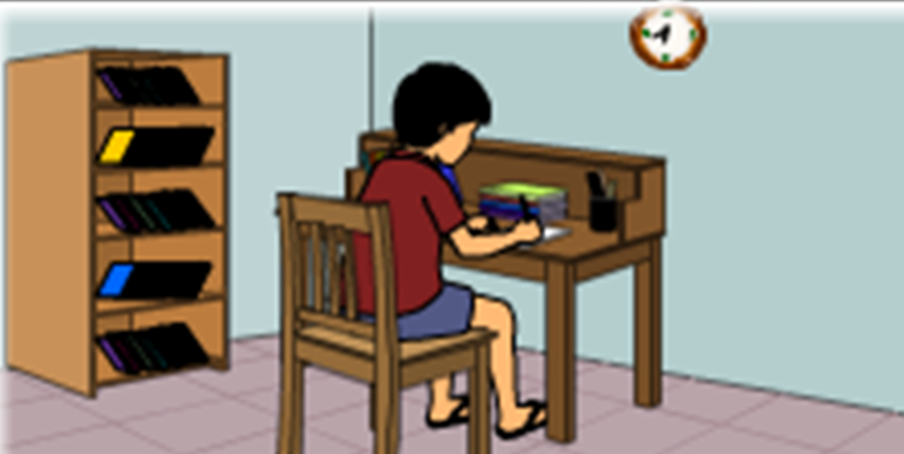
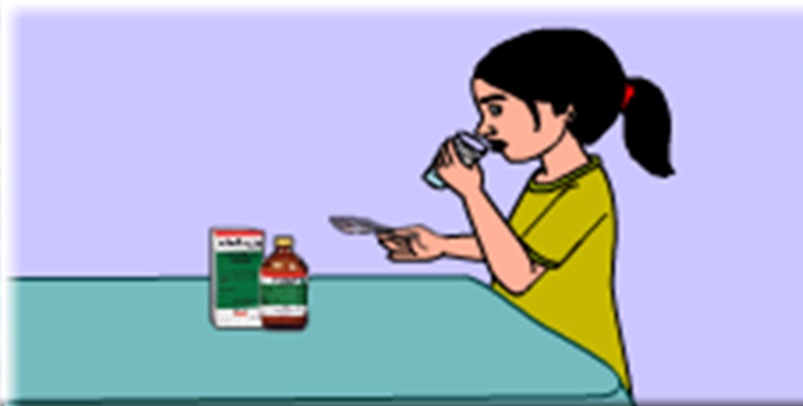
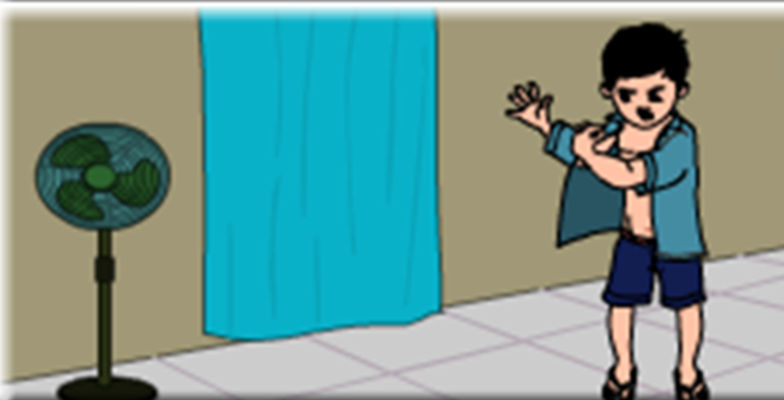
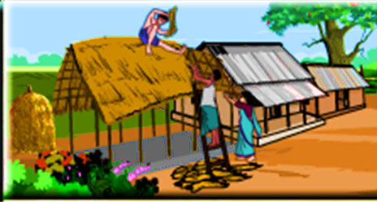
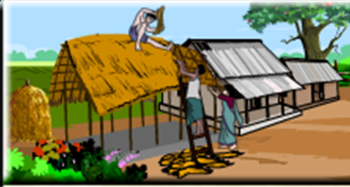
এগুলো আমরা কোথা থেকে পাই ?

Slide 9
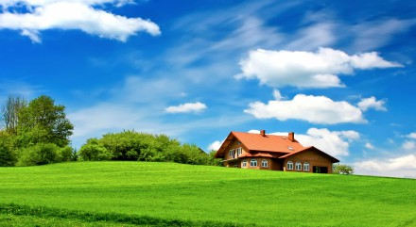
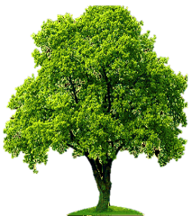
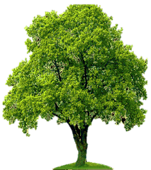
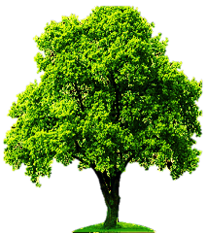
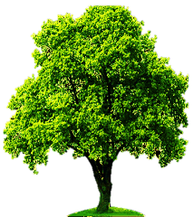
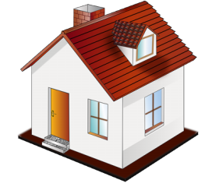
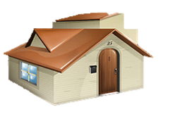

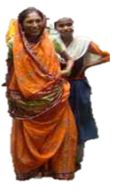
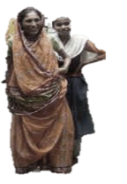

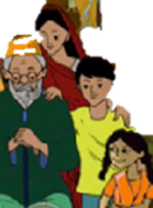




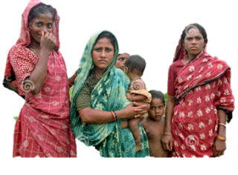
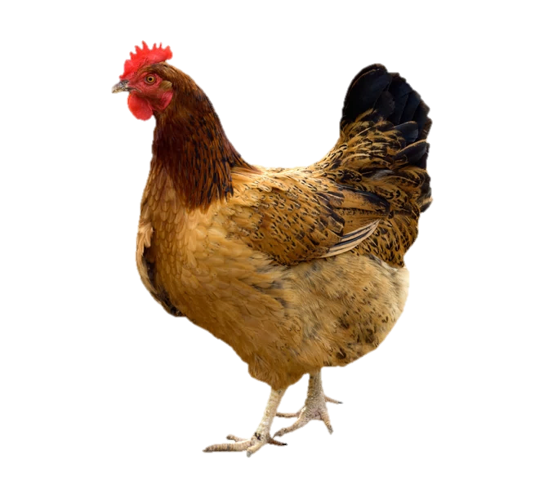
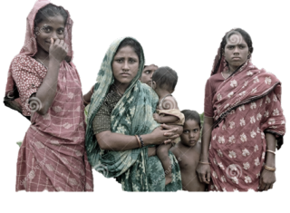
ছবিটা দেখ
জনসংখ্যা বাড়লে প্রাকৃতিক সম্পদের প্রয়োজন বেড়ে যায়।
বাড়তি প্রয়োজন মেটানোর জন্য মানুষ প্রাকৃতিক পরিবেশ ধ্বংস করছে।

Slide 10
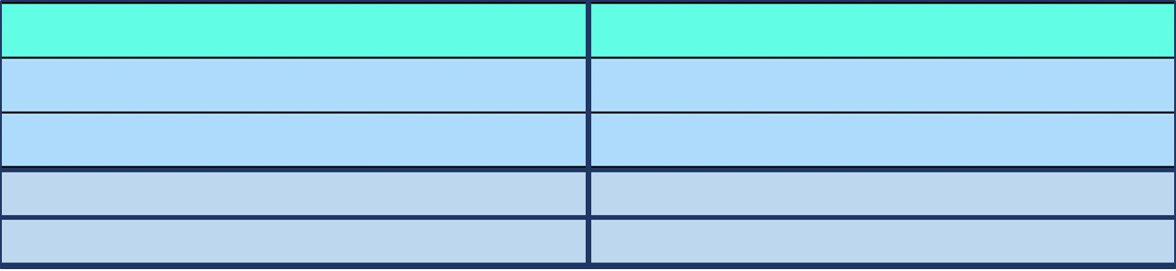
কাজ:
দলগত কাজ
কী করতে হবে :
তোমার খাতায় নিচের ছকের মতো একটি ছক তৈরি কর।
মানুষ কীভাবে প্রাকৃতিক পরিবেশের পরিবর্তন করছে
2. কাজটি নিয়ে সহপাঠীদের সাথে আলোচনা কর।

Slide 11

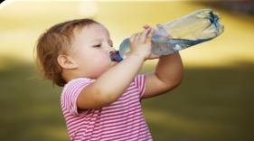


খাদ্য
পানি
বাসস্থান
বস্ত্র
বেঁচে থাকার জন্য মানুষের খাদ্য, বস্ত্র, পানি এবং আরও অনেক কিছু প্রয়োজন

Slide 12
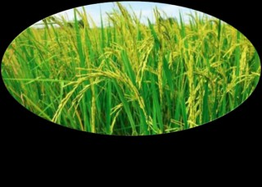
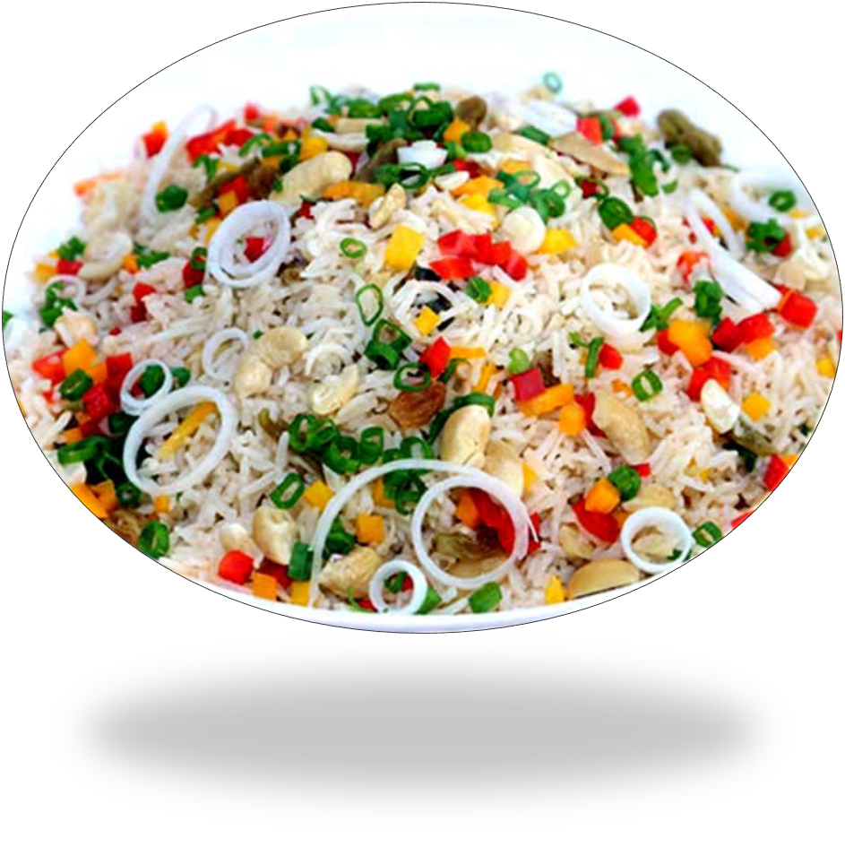
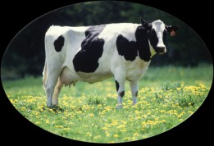
ছবিতে কি দেখতে পাচ্ছ?
খাদ্য
খাদ্য আমরা কোথা থেকে পাই ?
খাদ্য আমরা উদ্ভিদ ও প্রাণি থেকে পাই

Slide 13
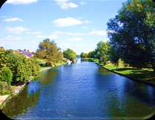
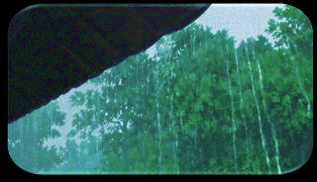
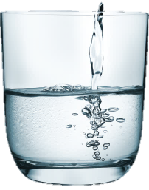
পানি
পানি পাই বৃষ্টি ও নদী থেকে
পানি আমরা কোথা থেকে পাই ?
ছবিতে কি দেখতে পাচ্ছ?

Slide 14
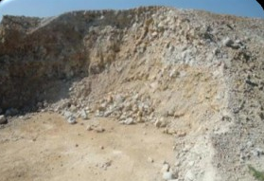
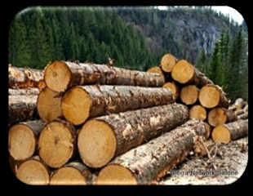



ঘরবাড়ি ও দালান তৈরিতে মাটি,
কাঠ,ইট, পাথর ব্যবহার করা হয়।
অতিরিক্ত জনসংখ্যা বৃদ্ধির ফলে প্রাকৃতির সম্পদের উপর প্রভাব পড়ে

Slide 15





বস্ত্র তৈরি হয় পাঠ ও তুলা থেকে ।
প্রাণীর চামড়া দিয়ে জুতা, ব্যাগ এবং বেল্ট তৈরি হয়।

Slide 16




উদ্ভিদ
পানি
মাটি
প্রাণী
আমরা প্রাকৃতিক পরিবেশ থেকে প্রাকৃতিক সম্পদ পাই।
ছবিতে কি দেখতে পাচ্ছ?
উদ্ভিদ, প্রাণী,মাটি, এবং পানি এসবই প্রাকৃতিক সম্পদ।

Slide 17


মানুষ অধিক জনসংখ্যার কারনে প্রয়োজনীয় চাহিদা মেটাতে প্রাকৃতিক সম্পদ ধ্বংস করছে

Slide 18



বইয়ের সাথে সংযোগ স্থাপন

Slide 19

একক কাজ
১। খাদ্য, বস্ত্র, শিক্ষা ইত্যাদি মানুষের কোন ধরনের চাহিদা?
ক. মৌলিক খ. মানবিক গ. সামাজিক ঘ. রাজনৈতিক
২। বাংলাদেশে কৃষি জমির পরিমাণ কমে যাচ্ছে কেন?
ক. অতিরিক্ত জনসংখ্যার বসতি স্থাপনের জন্য খ. মাটির গুণাগুণ নষ্ট হয়ে যাওয়ার জন্য
গ. কৃষি জমিতে লবণাক্ততা বৃদ্ধির জন্য ঘ. কৃষি জমিতে জলাবদ্ধতা সৃষ্টির জন্য
৩। বাংলাদেশের খাদ্য ঘাটতির প্রধান কারন কোনটি ?
ক. জলবায়ু পরিবর্তন খ. কৃষি উপকরণের অভাব
গ. খাদ্যাভ্যাসের পরিবর্তন ঘ. অতিরিক্ত জনসংখ্যা

Slide 20
অনুশীলনী
জনসংখ্যা বৃদ্ধি কীভাবে প্রাকৃতিক পরিবেশকে প্রভাবিত করে ?
আমরা কীভাবে প্রাকৃতিক পরিবেশকে রক্ষা করতে পারি?
তোমার খাতায় নিচের ছকের মতো একটি ছক তৈরি কর।
আমরা কীভাবে প্রাকৃতিক পরিবেশ রক্ষা করতে পারি ?

Slide 21

পরিকল্পিত কাজ
তোমার বাড়িতে যদি ৫জন মেহমান বেড়াতে আসে , তবে কী কী সমস্যা হতে পারে তার তালিকা করে আনবে।

Slide 22



